Slide 1

МУСТАЙ КАРИМ.
Жизнь и творчество.
Выполнила учитель русского языка и литературы
Пфейфер Ирина Ивановна
МАОУ «Фёдоровская СОШ»
Акбулакского района
Оренбургской области

Slide 2
Тучи собираются в лазури,
Гром незатихающий гремит.
Буду жить, пока грохочут бури,
И гореть, как молния горит!
Мустай Карим

Slide 3
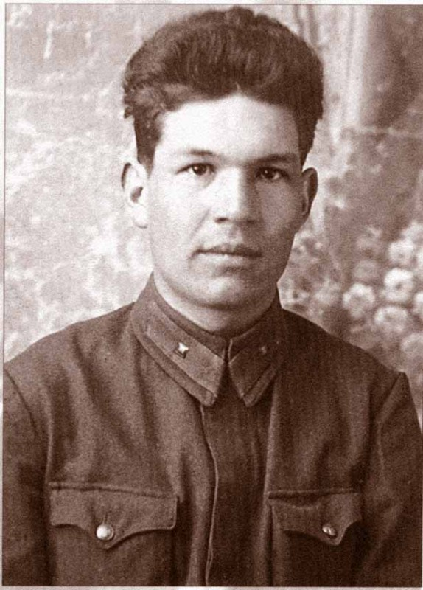
Мустафа Сафич Каримов (Мустай Карим) родился в крестьянской семье 20 октября 1919 года в деревне Кляшево Чишминского района Республики Башкортостан.

Slide 4
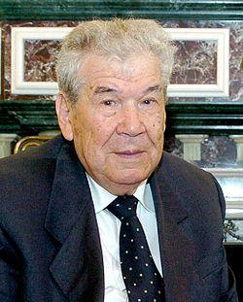
Мустай Карим - великий башкирский поэт, писатель, драматург, публицист, гражданин и воин, участник Великой Отечественной войны, кавалер многих боевых и трудовых орденов и медалей, выдающийся общественный деятель.

Slide 5
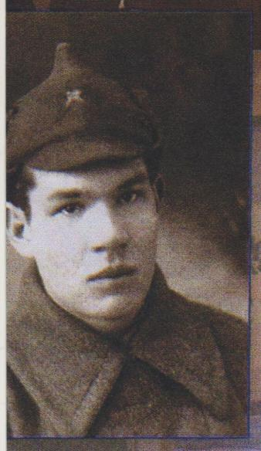
1941 год 30 ноября
Начальник 17-ой мотострелковой бригады связи артдивизиона.
В августе 1942 года тяжело ранен, около полугода находился в госпиталях. После выздоровления вернулся на передовую в качестве корреспондента фронтовых газет "За честь Родины" Воронежского фронта и "Советский воин" 3-го Украинского фронта. Закончил войну в Вене.

Slide 6
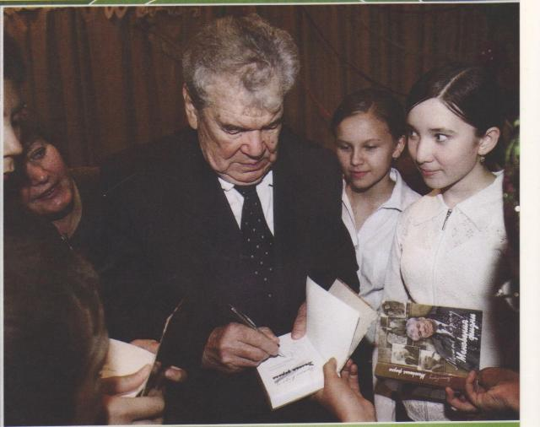
Золотой фонд башкирской литературы и театра
Драмы "Страна Айгуль", "Пеший Махмут",
комедия "Похищение девушки",
трагедии "В ночь лунного затмения", "Салават", "Не бросай огонь, Прометей!", повести "Радость нашего дома", "Долгое-долгое детство", "Таганок", "Помилование" и др.
Пьеса «В ночь лунного затмения» (1964) удостоена Государственной премии имени Станиславского.

Slide 7
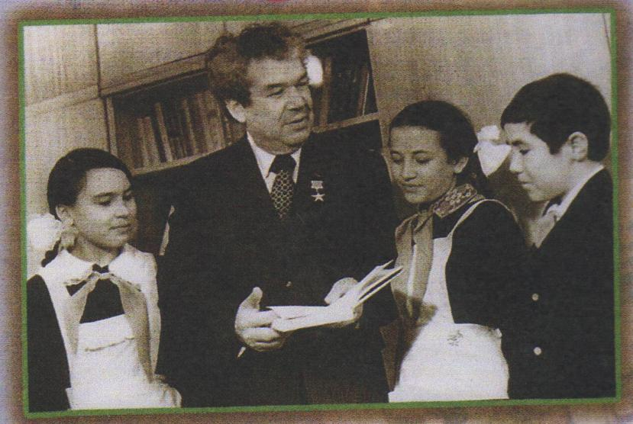
Встречи , дающие вдохновение поэту

Slide 8
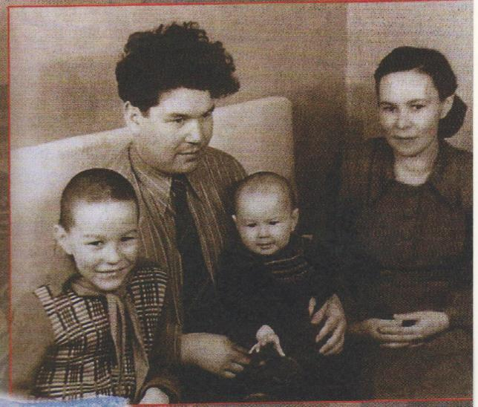
Семья:сын Ильгиз, дочь Альфия, жена Роза

Slide 9
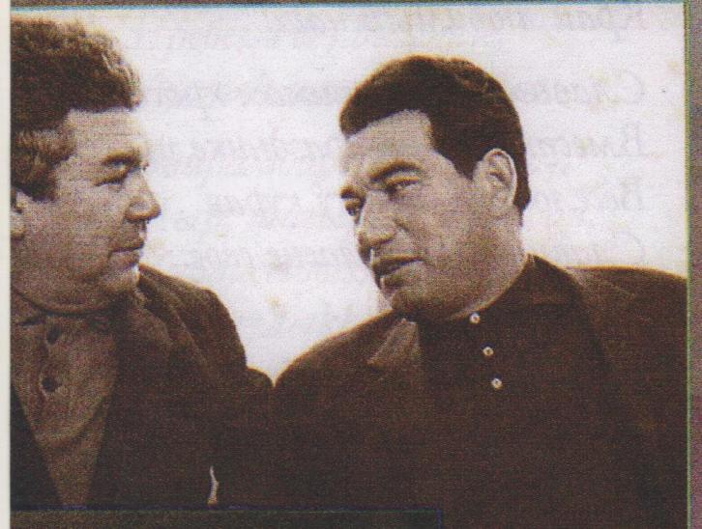
Чингиз Айтматов – друг поэта

Slide 10
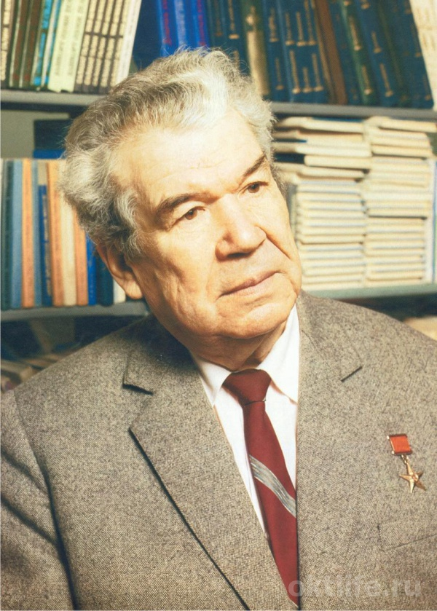
Народный поэт Башкортостана

Slide 11
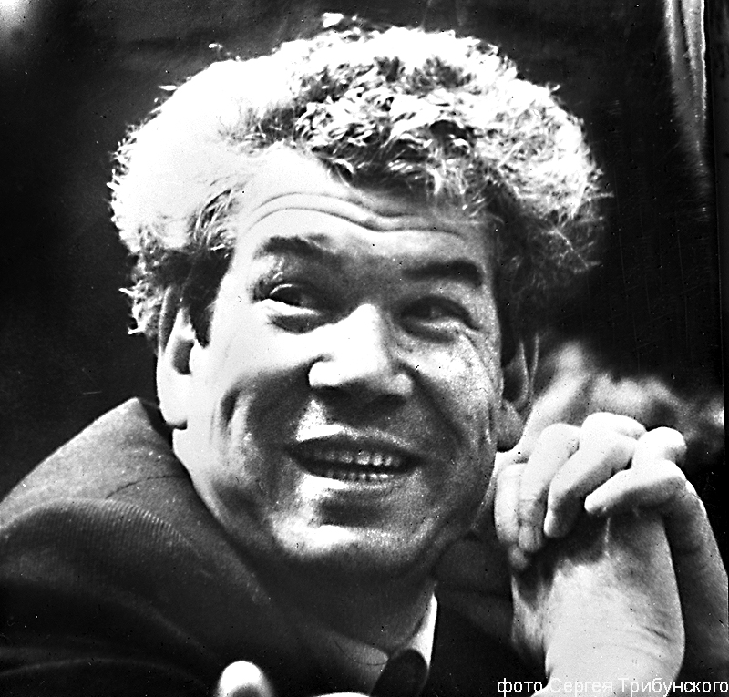
Умер Мустай Карим на 86-ом году жизни 21 сентября 2005 года.
Похоронен на Мусульманском кладбище в г.Уфа.

